Slide 1
Telekomunikasi
PULSE CODE MODULATION

Slide 6
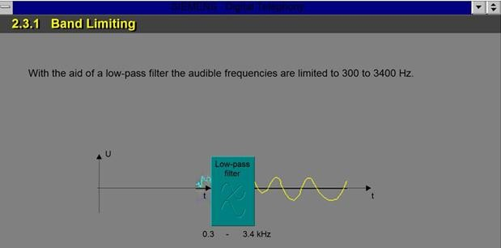

Slide 11
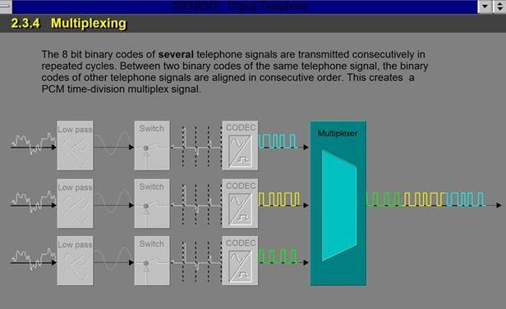

Slide 19
Terimakasih

